Slide 1
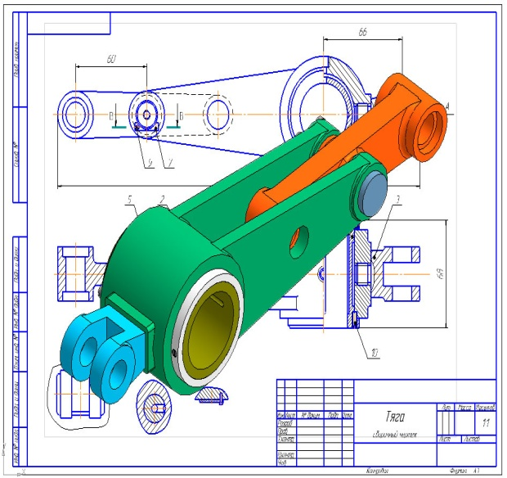
Инженерная графика тема: Неразъёмные соединения (НС)
ДЕПАРТАМЕНТ ОБРАЗОВАНИЯ И НАУКИ КОСТРОМСКОЙ ОБЛАСТИ
Областное государственное бюджетное профессиональное образовательное учреждение
«Костромской энергетический техникум имени Ф.В. Чижова»
Автор – Гурьева О.В.

Slide 2
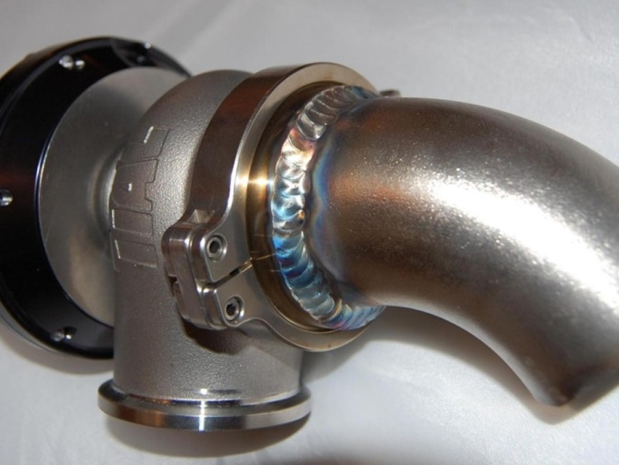
Определения:
Соединения − неподвижные связи между элементами машин.
Соединение деталей – конструктивное обеспечение их контакта с целью кинематического и силового взаимодействия, либо для образования из них частей (деталей, сборочных единиц) механизмов, машин и приборов.

Slide 3
Классификация соединений:
по возможности разборки без разрушения соединяемых деталей – разъёмные и неразъёмные соединения;
по возможности относительного взаимного перемещения соединяемых деталей – подвижные и неподвижные соединения;
по форме сопрягаемых (контактных) поверхностей – плоское, цилиндрическое, коническое, сферическое, винтовое, профильное соединения;
по технологическому методу образования – сварное, паяное, клеёное (клеевое), клёпаное, прессовое, резьбовое, шпоночное, шлицевое, штифтовое, клиновое, профильное соединения.

Slide 4
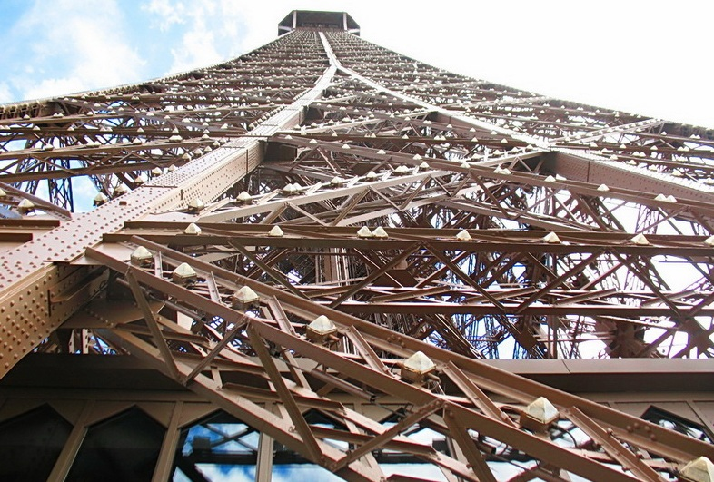
Заклёпочные соединения.
Определение:
Заклёпочное (клёпаное) соединение - неразъёмное неподвижное соединение, образованное с применением специальных закладных деталей заклёпок, выполненных из высокопластичного материала.

Slide 5
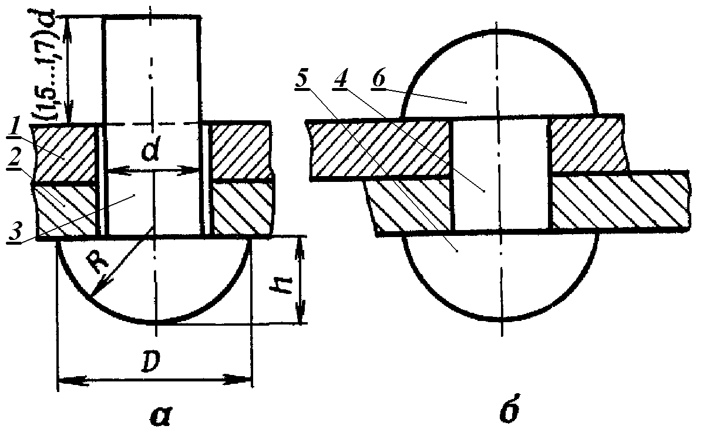
Рис. 12.1. Заклёпочное соединение:
а – в процессе сборки; б – в собранном виде
1, 2 – соединяемые детали;
3 – заклёпка;
4 – тело заклёпки;
5 – закладная головка;
6 -- замыкающая головка.

Slide 6
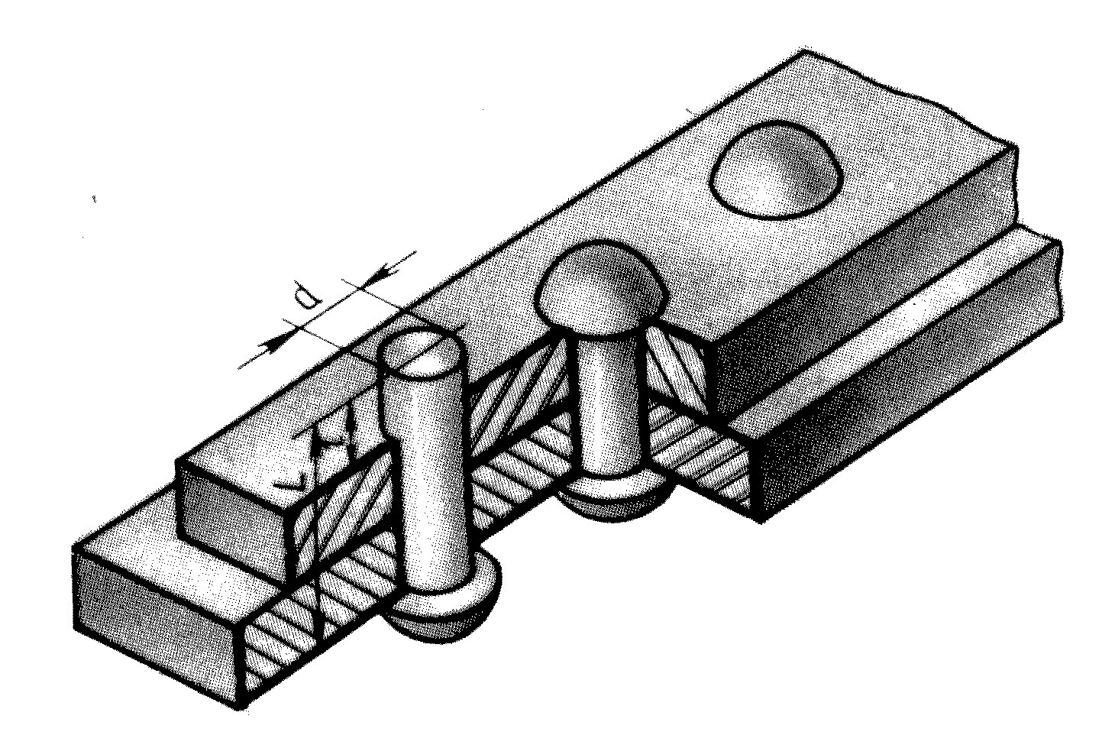
Заклёпочный шов − ряд заклёпок, соединяющих кромки двух или нескольких деталей.

Slide 7
Классификация заклёпочных соединений :
1) по функциональному назначению –
прочные, предназначенные только для передачи нагрузки;
плотные, обеспечивающие герметичное разделение сред, и
прочно-плотные, способные выполнять обе названные функции;
2) по конструктивным признакам шва –
нахлёсточное соединение (рис. 12.2, а);
стыковое соединение, которое в свою очередь может быть выполнено
с одной (рис. 12.2, б) либо
с двумя (рис. 12.2, в) накладками;
3) по числу поверхностей среза, приходящихся на одну заклёпку, под действием рабочей нагрузки –
односрезные;
двухсрезные; и т.д.;
многосрезные;
4) по количеству заклёпочных рядов в шве –
однорядные;
двухрядные; и т.д.;
многорядные.

Slide 8
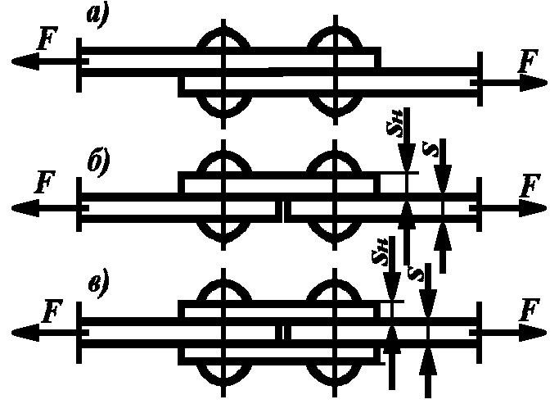
Рис. 12.2. Основные типы заклёпочных швов:
а – нахлёсточный; б – стыковой с одной накладкой; в – стыковой с двумя накладками.

Slide 9
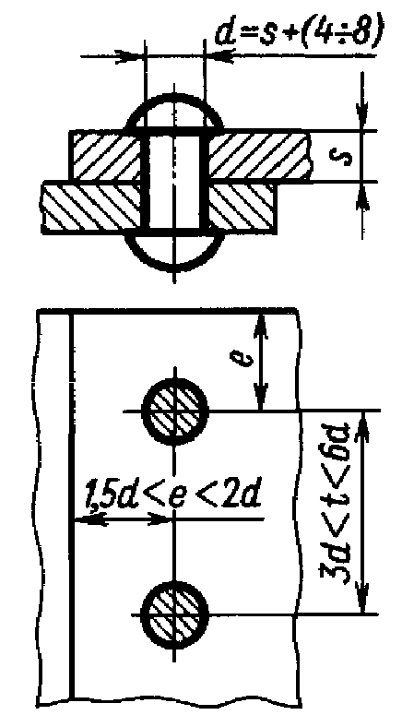
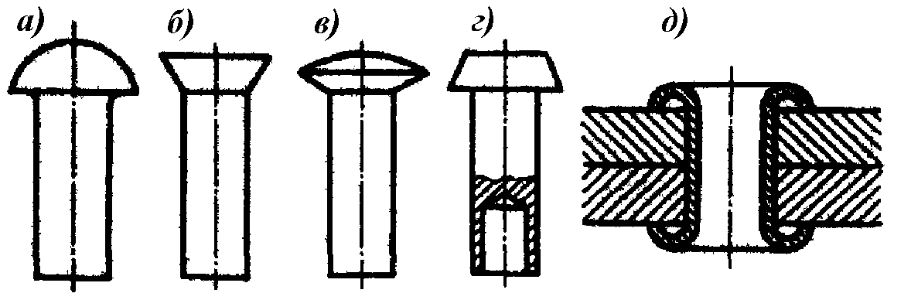
Рис. 12.3. Некоторые виды заклёпок : а) со сферической головкой; б) с потайной головкой; в) с полупотайной головкой; г) полупустотелая с цилиндрической головкой; д) пустотелая (пистон)‏
Рис. 12.4. Параметры заклёпочного соединения

Slide 10
Материалы для изготовления заклёпок
Требования к материалу заклёпки:
1) высокая пластичность и незакаливаемость при нагревании;
2) температурный коэффициент расширения, близкий таковому соединяемых деталей;
3) отсутствие гальванической пары с материалом соединяемых деталей.
Материалы:
1) стали малоуглеродистые – Ст0; сталь 10; сталь 20; сталь 10ГС и др.;
2) медь и её сплавы – медь 0; латуни (Л62 и др.):
3) алюминий и его сплавы (АД1, Д18П,ВАД23 и др.);
4) термопластичные пластмассы (полиамиды, этиленпласты и др.)

Slide 11
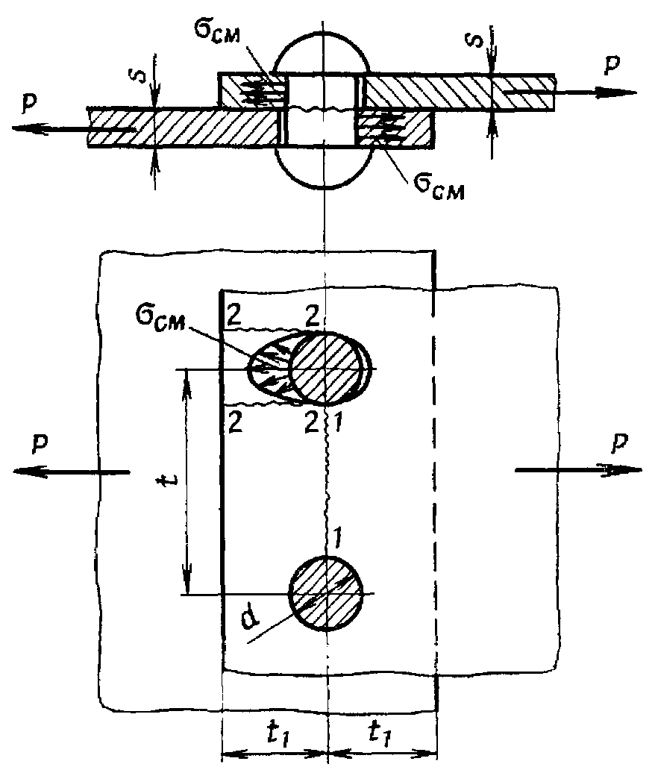
4 вида возможных разрушений заклёпочного шва:
срез заклёпки;
смятие заклёпки или соединяемых деталей;
срез соединяемых деталей;
обрыв соединяемых деталей по сечению, ослабленному отверстиями для установки заклепок;
Рис. 12.5. Напряжения в заклёпочном шве

Slide 12
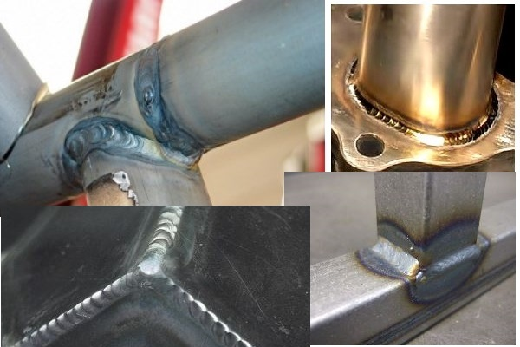
Сварные соединения
Определение:
Сварные соединения – неразъёмные соединения, образованные посредством установления межатомных связей между деталями при расплавлении соединяемых кромок, пластическом их деформировании или при совместном действии того и другого.

Slide 13

Достоинства и недостатки сварных соединений
Достоинства :
1) высокая технологичность сварки, обусловливающая низкую стоимость сварного соединения;
2) снижение массы сварных деталей по сравнению с литыми и клёпаными на 25…30%;
3) возможность получения сварного шва, равнопрочного основному металлу (при правильном конструировании и изготовлении);
4) возможность получения деталей сложной формы из простых заготовок;
5) возможность получения герметичных соединений;
6) высокая ремонтопригодность сварных изделий.

Slide 14

Недостатки:
1) коробление (самопроизвольная деформация) изделий в процессе сварки и при старении;
2) возможность создания в процессе сварки сильных концентраторов напряжений;
3) сложность контроля качества сварных соединений без их разрушения;
4) сложность обеспечения высокой надежности при действии ударных и циклических, в том числе и вибрационных, нагрузок.

Slide 15
Некоторые разновидности технологических процессов получения сварных соединений
По наличию источника тепла: холодная сварка, сварка с нагреванием;
по применяемому источнику тепла: газовая, электродуговая, электрошлаковая, контактная, электроннолучевая, лазернолучевая и др.;
по наличию жидкого металла при образовании соединения: сварка без расплавления – кузнечная, контактная, прессовая, диффузионная и т.п., сварка плавлением – электродуговая, электрошлаковая, газовая и ряд других;

Slide 16
Определения:
Металл, затвердевший после расплавления и соединяющий сваренные детали соединения, называют сварочным швом.
Формирование сварочного шва сопровождается частичным оплавлением поверхностей деталей, участвующих в образовании сварного соединения.
Поверхности свариваемых деталей, подвергающиеся частичному оплавлению при формировании сварочного шва и участвующие в образовании соединения, называются свариваемыми кромками.

Slide 17
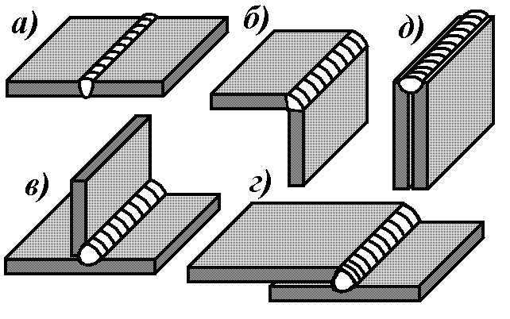
Рис. 12.6. Конструктивные типы сварных соединений: а) стыковое; б) угловое; в) тавровое; г) нахлёсточное; д) торцовое

Slide 18
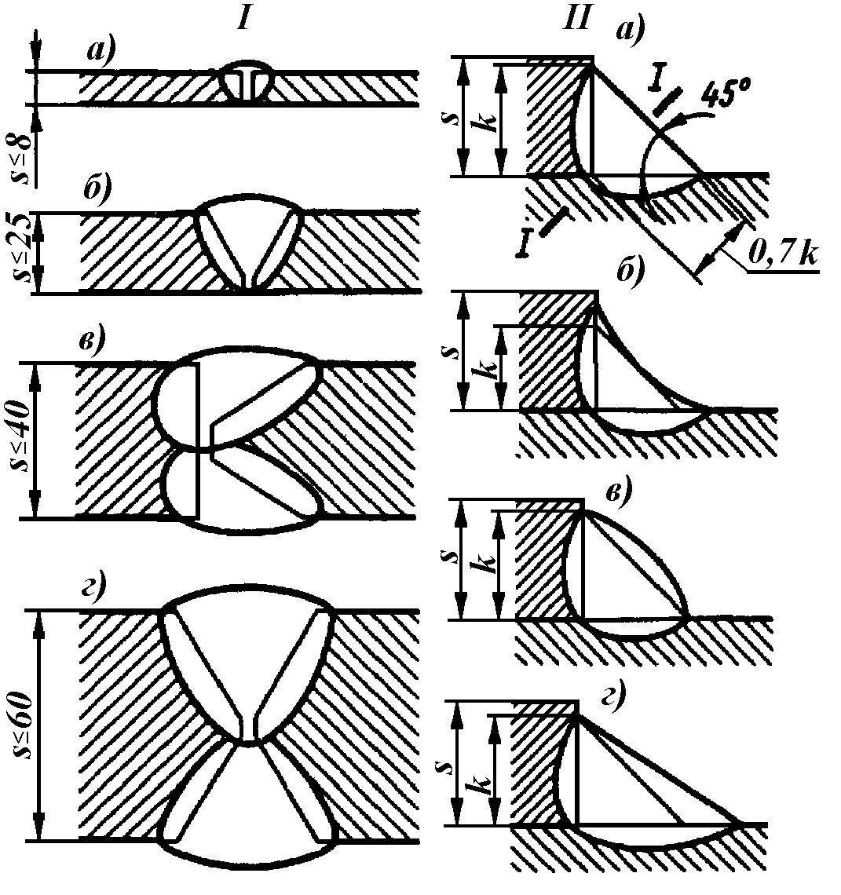
Рис. 12.7. Поперечное сечение сварочных швов : I − стыковых II − угловых

Slide 19
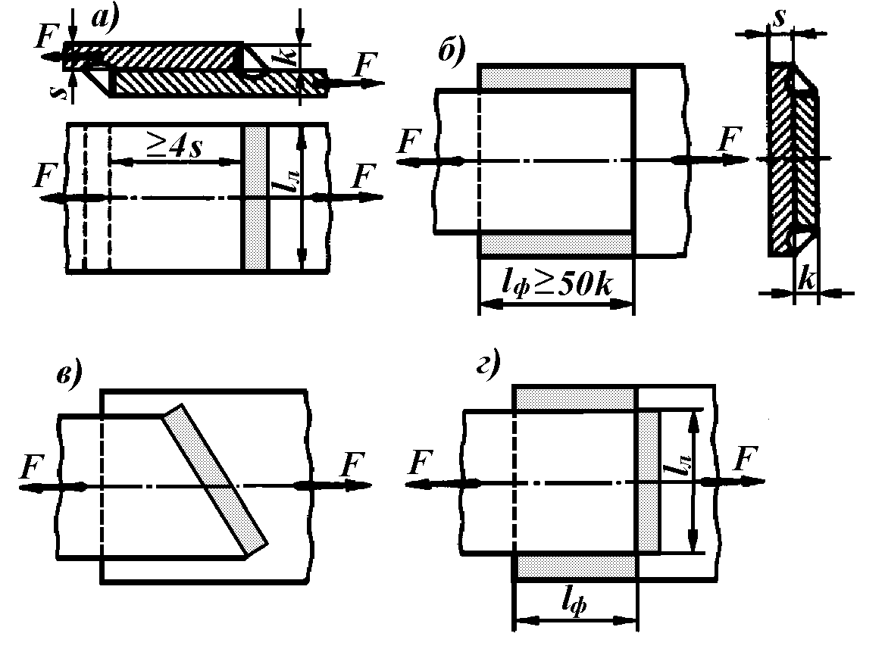
Рис. 12.8. Расположение сварочных швов
по отношению к действующей нагрузке:
а) лобовой; б) фланговый; в) косой; г) комбинированный.

Slide 20
Напряжения растяжения в стыковом шве вычисляют так же, как и для основного металла:
где F – усилие, воспринимаемое сварочным швом; l –длина шва; s – толщина меньшего из свариваемых листов;
− допускаемые напряжения растяжения для металла шва;
- допускаемые напряжения для свариваемого металла).

Slide 21
Угловые швы обычно рассчитываются на срез по опасному (наименьшему) сечению (сечение I-I на рис. 12.7, IIа). В этом случае касательные напряжения
где k – катет шва,
− допускаемые касательные напряжения для металла шва.

Slide 22
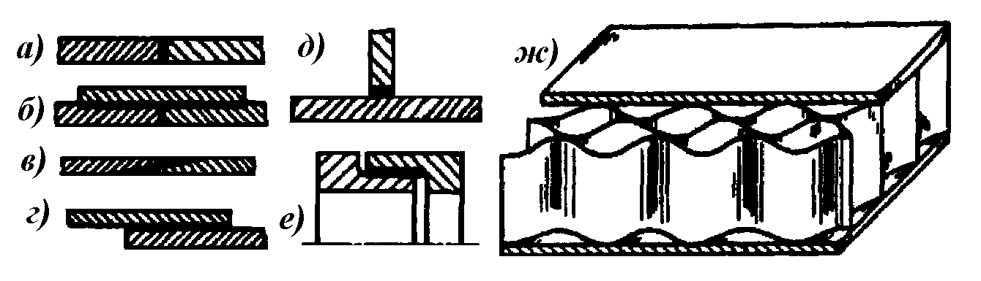
Паяные и клеевые соединения.
Определение:
Паяные соединения - соединения, образованные за счет химического или физического (адгезия, растворение, образование эвтектик) взаимодействия расплавляемого материала - припоя с соединяемыми кромками деталей.
Отличием пайки является отсутствие оплавления соединяемых поверхностей.
Рис. 12.9. Некоторые типы паяных соединений: а) − встык;
б) − встык с накладкой; в) − в косой стык; г) − внахлёстку;
д) − втавр; е) − телескопическое; ж) − сотовая конструкция.

Slide 23
Достоинства и недостатки паяных соединений
Достоинства паяных соединений:
1) возможность соединения разнородных материалов;
2) возможность соединения тонкостенных деталей;
3) возможность получения соединения в труднодоступных местах;
4) коррозионная стойкость;
5) малая концентрация напряжений вследствие пластичности припоя;
6) герметичность паяного шва.
Недостатки паяных соединений:
1) пониженная прочность шва в сравнении с основным металлом;
2) требования высокой точности обработки поверхностей, сборки и фиксации деталей под пайку.

Slide 24
Флюсы при пайке предназначены для защиты металла от окисления и удаления окисной пленки.
Флюсы бывают твердые, жидкие и газообразные.
Наиболее известные из них: для мягких припоев - канифоль, нашатырь (хлористый аммоний), раствор хлористого цинка; для твердых припоев - бура (натрий борнокислый), борная кислота, хлористые и фтористые соли металлов.

Slide 25
Клеевые соединения
Определение
Клеевые соединения − соединения, образованные под действием адгезионных сил, возникающих при затвердевании или полимеризации клеевого слоя, наносимого на соединяемые поверхности.
Клеи не являются металлами.
Конструкционные клеи, склейка которыми способна выдерживать после затвердевания клея нагрузку на отрыв и сдвиг (клеи БФ, эпоксидные, циакрин и др.).
Неконструкционные клеи − соединения с применением которых не способны длительное время выдерживать нагрузки (клей 88Н, иногда резиновый и др.).
Большинство клеев требует выдержки клеевого соединения под нагрузкой до образования схватывания и последующей досушки в свободном состоянии. Некоторые клеи требуют нагрева для выпаривания растворителя и последующей полимеризации.
Клеевые соединения часто применяют в качестве контровочных для резьбовых соединений. Как правило, клеевые соединения лучше работают на сдвиг, чем на отрыв.
Расчет паянных и клеевых соединений ведется на сдвиг или на отрыв - в зависимости от их конструкции.

Slide 26
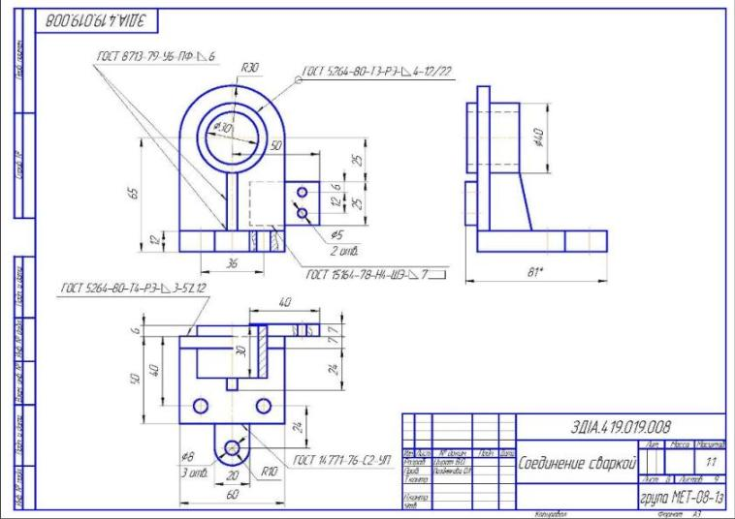

Slide 27



